Slide 1
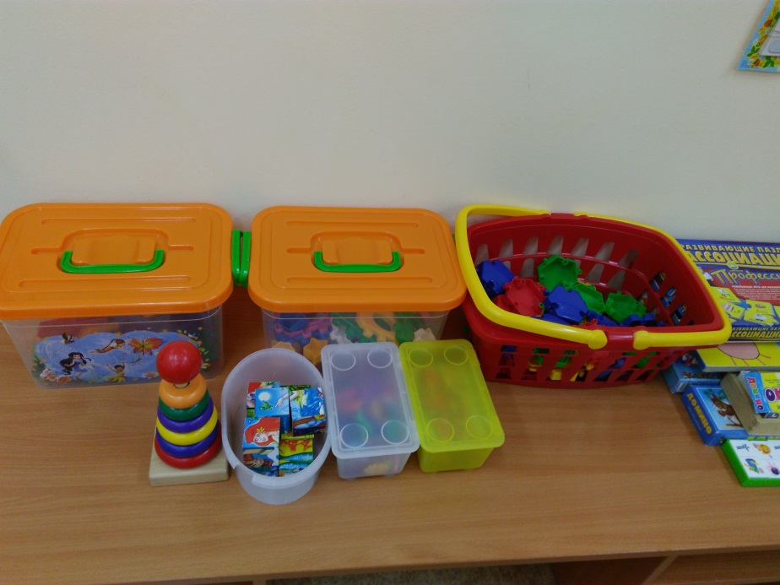
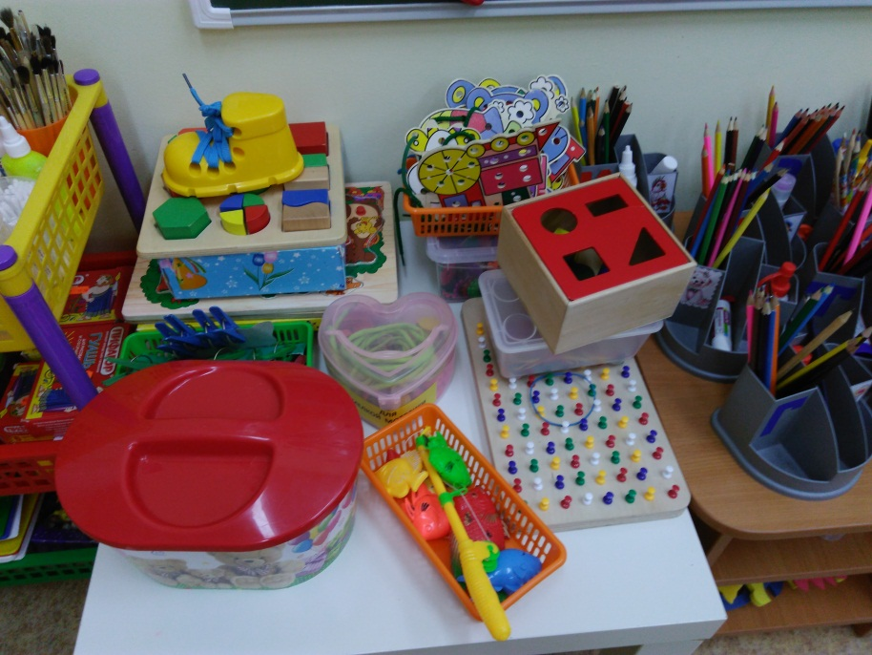
«Пальчиковые игры как средство развития речи детей дошкольного возраста»

Slide 2
«Ум ребенка находится на кончиках его пальцев. Чем больше мастерства в детской руке, тем ребенок умнее». В.А.Сухомлинский
Это не просто красивые слова: в них содержится объяс­нение того, каким образом развивается ребенок. Огромное количество нервных окончаний расположено именно на руке. Рука познает, а мозг фиксирует ощущение и восприятие, соединяя их со зрительными, слуховыми и обонятельными в сложные интегративные образы и представления.

Slide 3
Исследования ученых подтверждают:
с воображением
с речью
со зрительной и двигательной памятью
Мелкая моторика взаимодействует
с наблюдатель-ностью
с координацией
с вниманием
с мышлением

Slide 4
Дошкольный возраст - это тот период, когда ребёнок постоянно изучает, постигает окружающий мир. Основной метод накопления информации - прикосновения. Ребёнку необходимо всё трогать, хватать, гладить и даже пробовать на вкус! Если взрослые поддерживают это стремление, предлагая малышу различные игрушки (мягкие, твёрдые, шершавые, гладкие, холодные и т.д.), тряпочки, предметы для исследования, он получает необходимый стимул для развития. Доказано, что речь ребёнка и его сенсорный опыт взаимосвязаны. Поэтому, для того, чтобы ребёнок хорошо говорил, необходимо развивать его ручки. В свое время И. Кант мудро изложил: «Рука — это вышедший наружу мозг человека»

Slide 5
Учёными была выявлена з а к о н о м е р н о с т ь:
Если развитие движений пальцев соответствует возрасту, то и речевое развитие находится в пределах нормы. Если же развитие движений пальцев отстает, то задерживается и речевое развитие, хотя общая моторика при этом может быть нормальной .

Slide 6
Что же такое пальчиковые игры?
Пальчиковые игры - это показ, инсценировка каких-либо рифмованных историй, сказок при помощи пальцев рук.
Как правило это известные детям потешки, прибаутки, простые четверостишья. В процессе их проговаривания включается работа рук, касание частей тела, поглаживание, постукивание, соединение пальцев. По своей сути пальчиковые игры — это массаж и гимнастика для рук, а иногда и для ног.
Пальчиковые игры разнообразны по содержанию, поэтому целесообразно будет разделить их на группы по их назначению:

Slide 7
-
Пальчиковые игры условно разделяются на группы. Деление на группы связано с использованием наглядности и атрибутики.
1 группа - пальчиковые игры без предметов;
2 группа - пальчиковые игры с использованием атрибутики;
3 группа - пальчиковые игры с предметами;
4 группа – тактильные игры;
5 группа – гимнастические игры;
6 группа – творческие игры.
.

Slide 8
Формы работы по развитию мелкой моторики рук могут быть традиционными и нетрадиционными.
Традиционные:
1.Пальчиковые игры с предметами
2.Активные игры со стихотворным сопровождением
3.Игры манипуляции
4.Пальчиковые кинезиологические игры
5.Пальчиковые игры с элементами самомассажа
6.Пальчиковые игры с музыкальным сопровождением
7.Графические упражнения: штриховка, дорисовка картинки, графический диктант, соединение по точкам, продолжение ряда;
8.Предметная деятельность: игры с бумагой, глиной, пластилином, песком, водой, рисование мелками, углём;
9.Игры: мозаика, конструкторы, шнуровки, пазлы, пирамиды, волчок и т.д.
10.Кукольные театры: пальчиковый, перчаточный, театр теней;

Slide 9
Для развития мелкой моторики рук применяю традиционные и нетрадиционные формы работы.
Нетрадиционные:
пальчиковые игры и упражнения с различными предметами;
игры с песком, крупой, водой, макаронами;
игры с предметами домашнего обихода - с прищепками, пуговицами, кнопками, застежками, шнуровками, клубками;
игры с природным материалом-шишками, грецкими орехами, камешками;
игры с аквагрунтом;
игры с использованием специальных тренажеров для самомассажа - шариков Су - джок

Slide 10
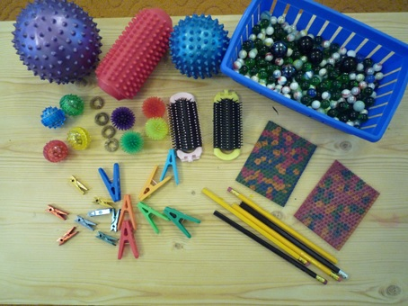
Преимущества нетрадиционных материалов:
Всегда доступны
Не требуют больших финансовых затрат
Если ребенок что – то сломает, материал легко заменяется новым
Новизна впечатлений и необычность привлекает детей и служит прекрасным средством развития
Формируют познавательную активность и творческое воображение детей

Slide 11
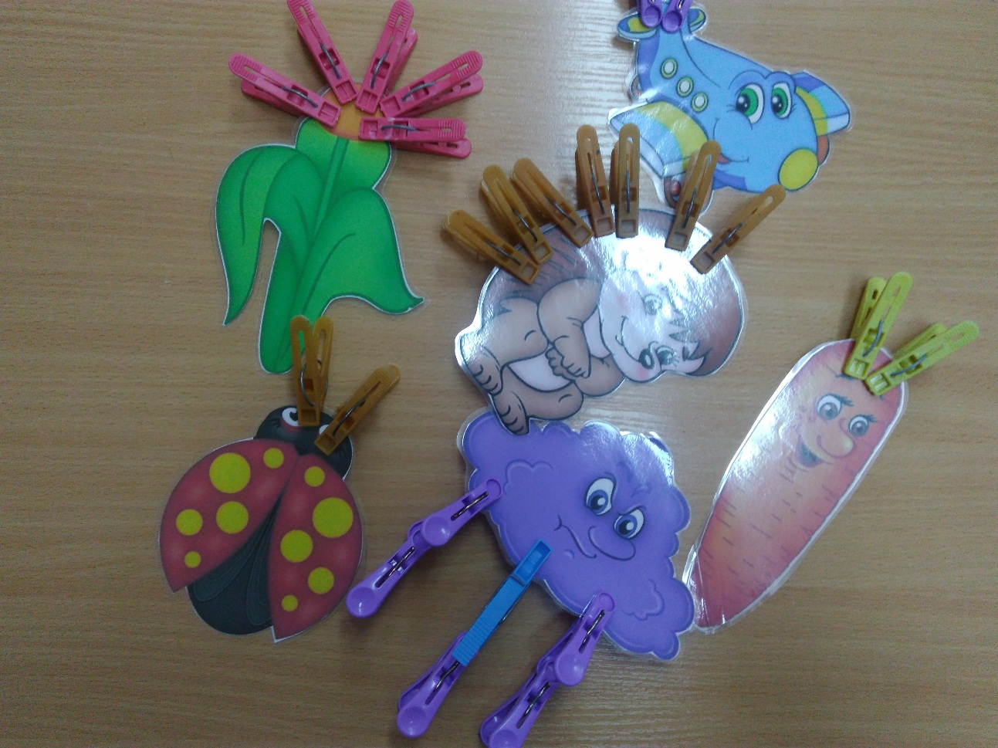
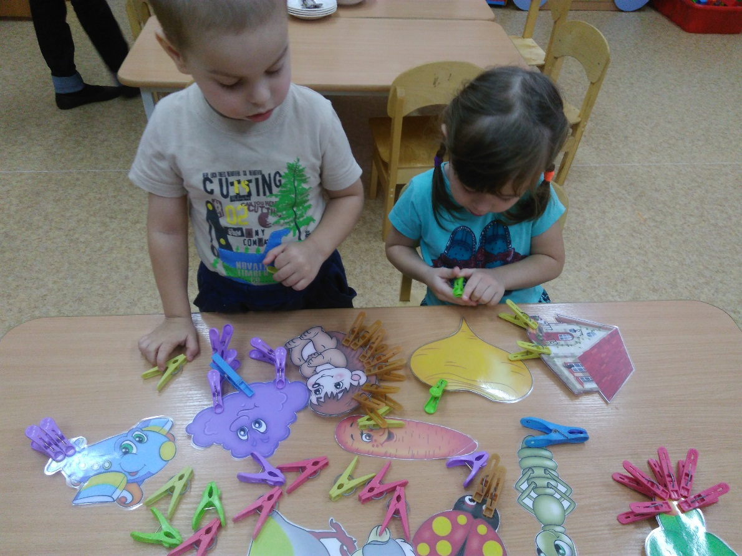
«Весёлые прищепки»

Slide 12
Главная цель использования прищепок в игре - развитие мелкой
моторики рук,что благотворно влияет на речевую функцию ребенка. Игры с
прищепками также развивают воображение,закрепляют сенсорные навыки и
пространственные представления. Начинать игру можно с самых простых заданий, например "Построй
заборчик": из картона вырезать небольшие прямоугольные полоски четырех
основных цветов - красный, желтый, синий, зеленый. Попросите ребенка
построить забор: к красной полоске прикрепить красные прищепки,к
желтой-желтые. Далее можно усложнить задание и предложить малышу
"построить" разноцветный забор, чередуя прищепки различных цветов. Затем
приступаем к игре с шаблонами.
Такие игры можно использовать для закрепления цвета, формы, а также
счета. Тематика шаблонов может быть самой разнообразной: овощи,фрукты,
ягоды, животные,птицы,деревья,цветы,насекомые.

Slide 13
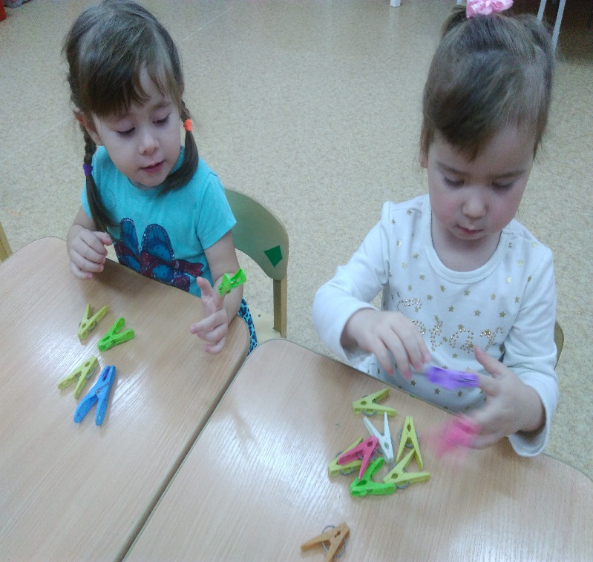
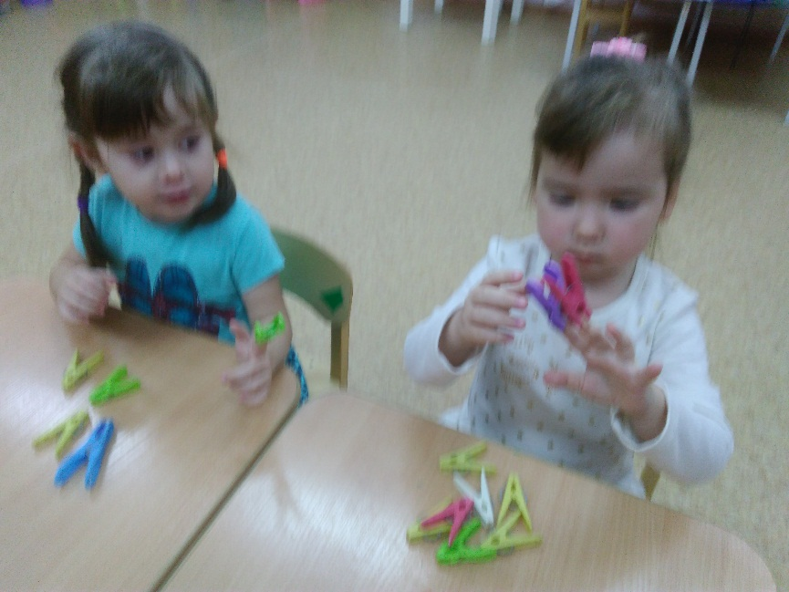
«Кус-кус» — бельевыми прищепками поочередно «кусать» ногтевые фаланги (подушечки) на ударные слоги стиха от большого пальца к мизинцу.
Сильно кусает Котенок-глупыш! Он думает, что это Не палец, а мышь! Но я же играю с тобою, малыш! А будешь кусаться – скажу тебе: «Кыш! »

Slide 14
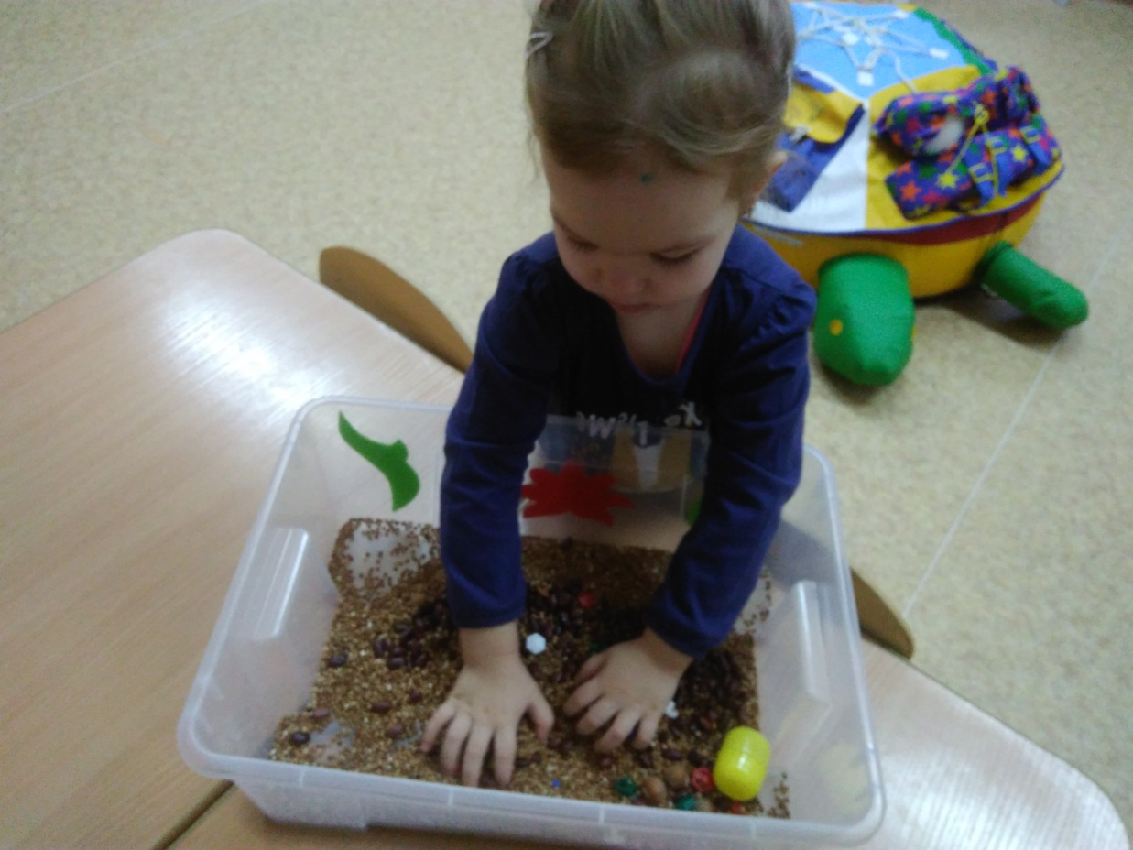
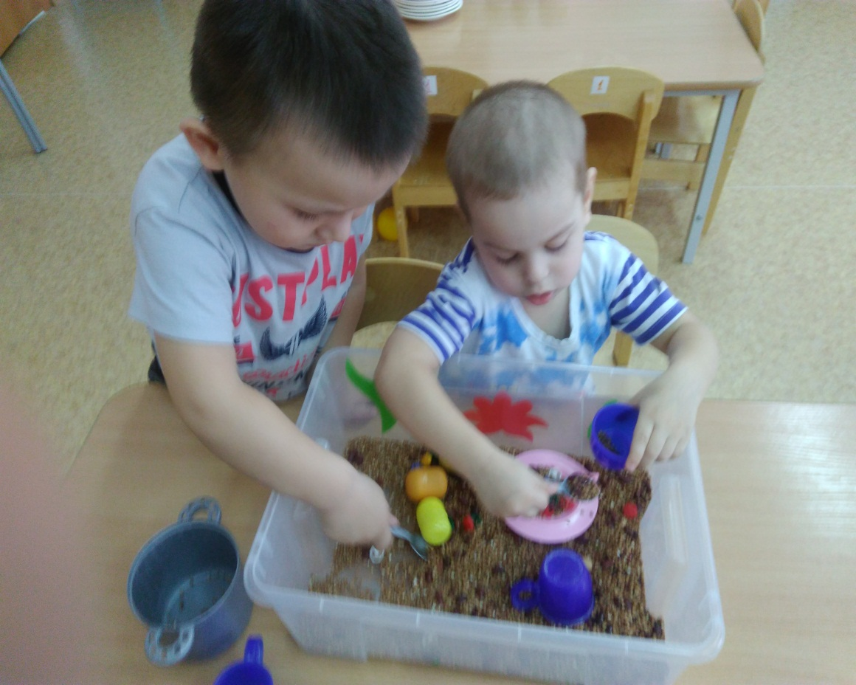
Сухой бассейн из круп .Игра: «Прячем ручки, ищем игрушки» Для заполнения «сухого» бассейна можно использовать разные крупы,бобовые.орешки,косточки. Ребенок погружает руки как можно глубже, производя различные действия: «помешать» крупу, одновременно сжимая и разжимая пальцы рук, найти на дне «бассейна» спрятанные игрушки или предметы.

Slide 15
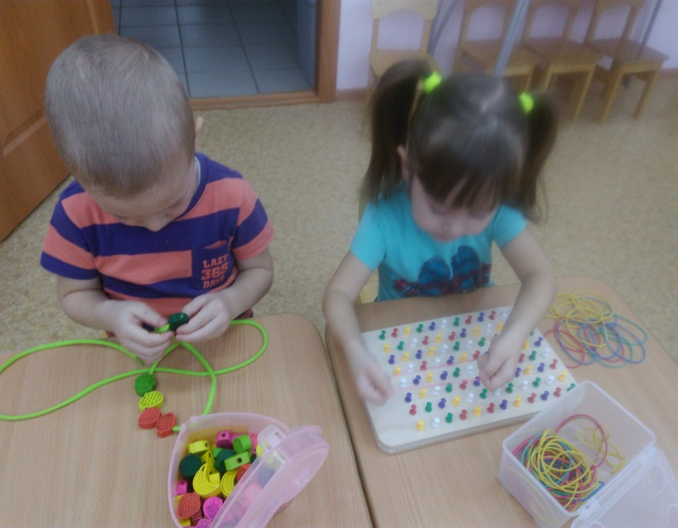
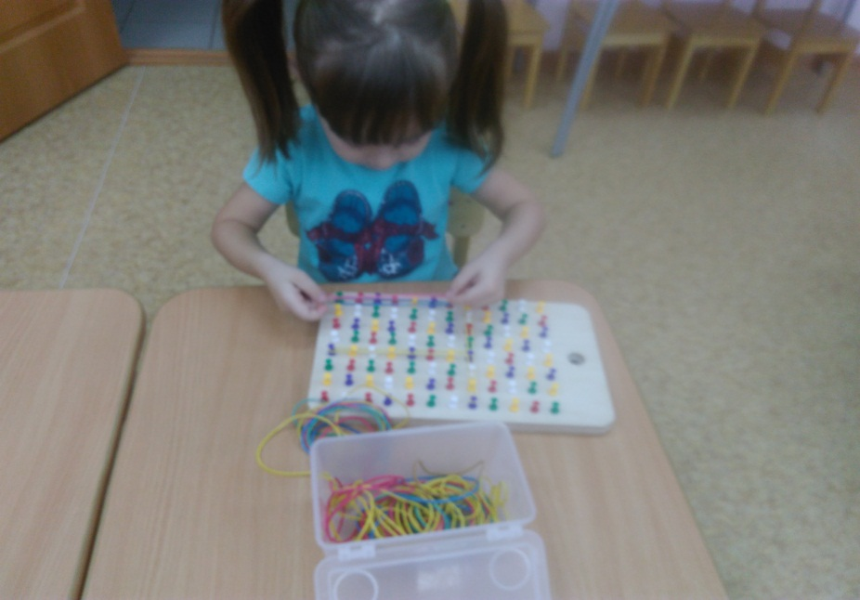
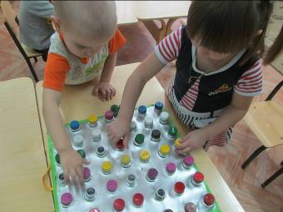
Математические планшеты,пробочные тренажеры.
Игры с пробками благотворно влияют на развитие мелкой моторики. Завинчивание и развинчивание их развивает кисть руки и запястье. Можно натягивая резиночки в разном направлении сделать листочек, ракету, домик и другие предметы . Эта игра развивает не только моторику, но воображение, фантазию творческие способности ребенка.

Slide 16
Детская развивающая игра "Математический планшет" похожа на Геоконт Воскобовича.
Это деревянный планшет , с набором разноцветных резиночек. Игровой материал позволяет ребенку сконструировать на плоскости множество различных изображений (цифры, буквы, геометрические фигуры, узоры, предметы быта, животных). "Рисование резиночками" дает ребенку уникальную возможность "прочувствовать пальцами" форму геометрических фигур, изображаемые силуэты. Дети учатся ориентироваться на плоскости, работать по схеме, видеть связь между предметом и явлением окружающего мира и его абстрактными изображением, развивает логику, воображение, усидчивость, внимание, мелкую моторику.

Slide 17
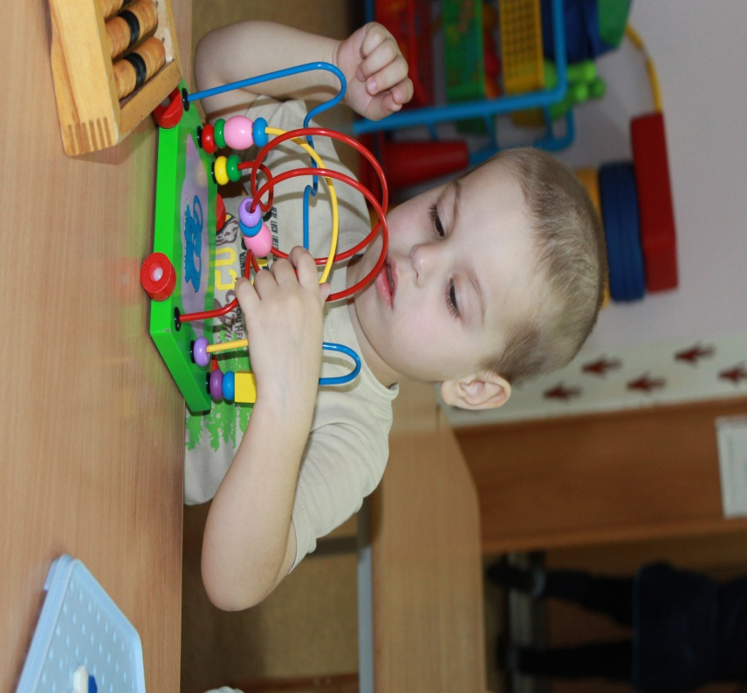
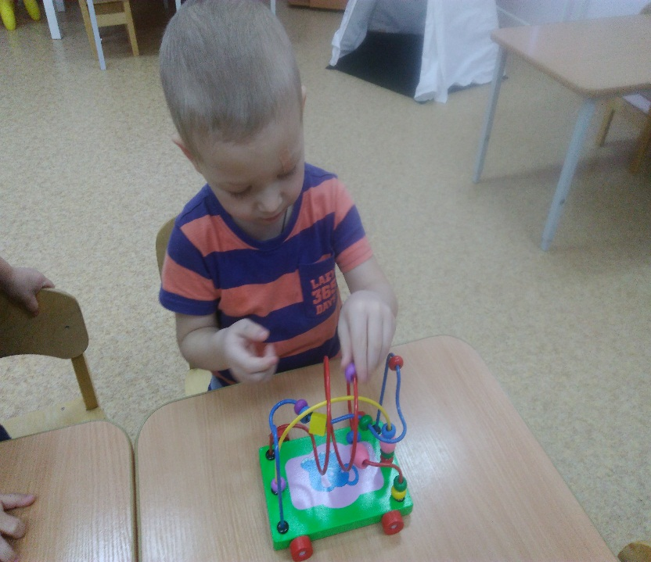
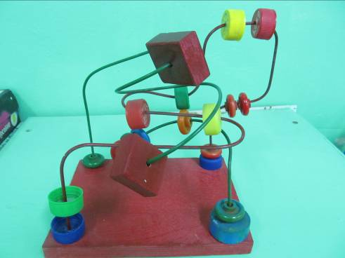
Не для кого не секрет как дорого стоят эти лабиринты головоломки в магазине. А можно сделать их своими руками: дерево, толстая проволока, косточки от счет, пробки. Игрушка представляет собой лабиринт с дорожками разного цвета, на которые нанизаны разноцветные бусинки разной формы. Игра способствует развитию логики, воображения, пространственного мышления, развивает координацию, внимание и учит различать цвета и формы.

Slide 18
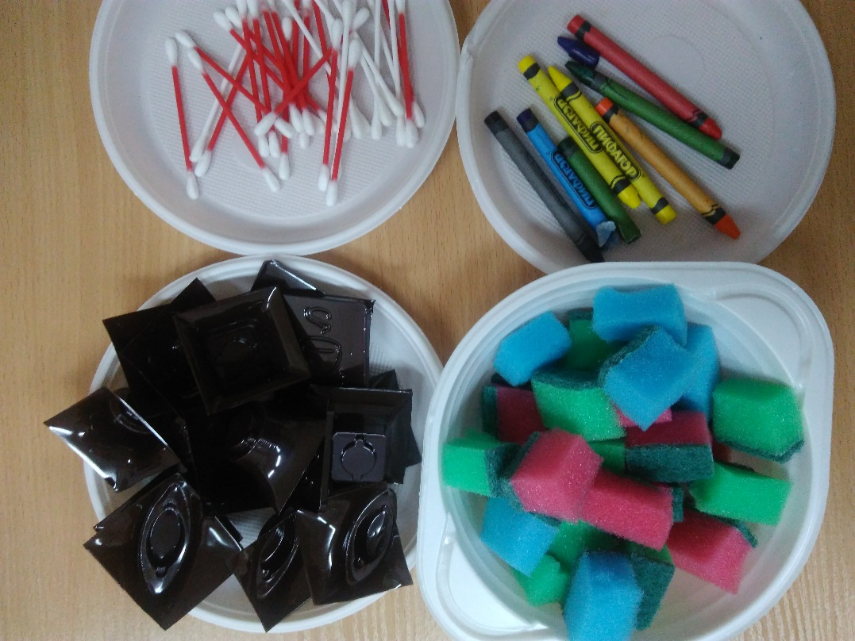
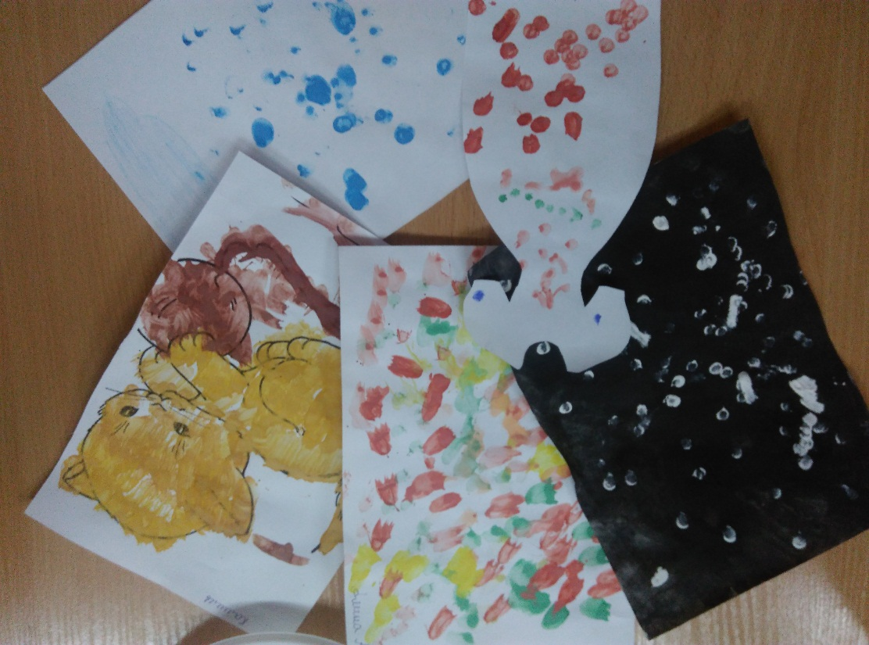
Интерес и яркий эмоциональный настрой вызывают у детей пальчиковые игры на бумаге. Оказывается, можно рисовать не только кисточкой, но и пальчиками, ватными палочками,косточками, камешками, ракушками, пуговицами, веревочками. Волшебные превращения этих материалов в картинки радуют детей.

Slide 19
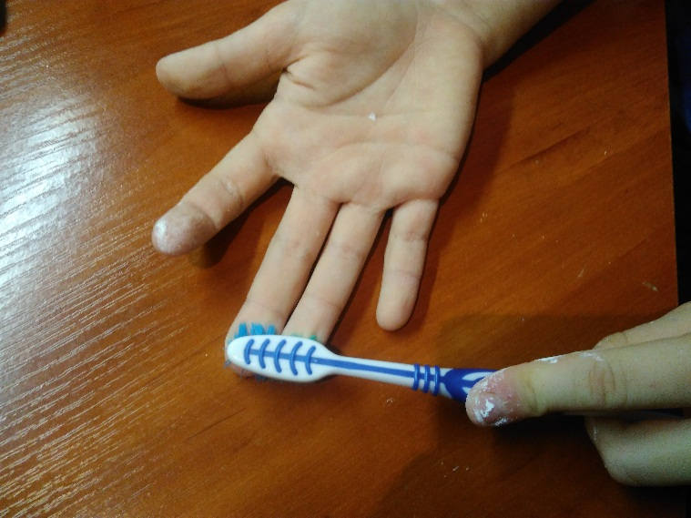
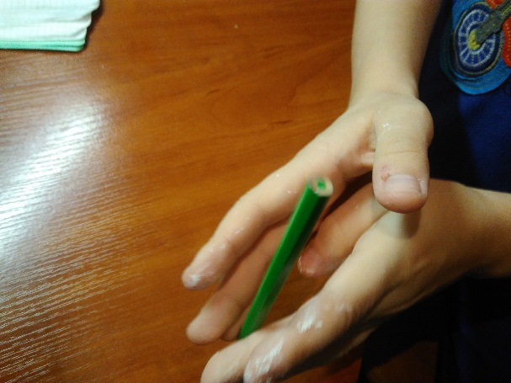
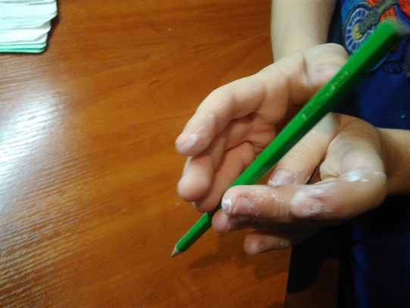
Массаж пальцев, начиная с большого и до мизинца. Растирать зубной щеткой сначала подушечку пальца, затем медленно опускаться к его основанию. Я возьму зубную щетку, Чтоб погладить пальчики. Станьте ловкими скорей, Пальчики-удальчики.
Массаж шестигранными карандашами. Грани карандаша легко «укалывают» ладони, активизируют нервные окончания, снимают напряжение. Карандаш в руках катаю, Между пальчиков верчу. Непременно каждый пальчик Быть послушным научу.

Slide 20
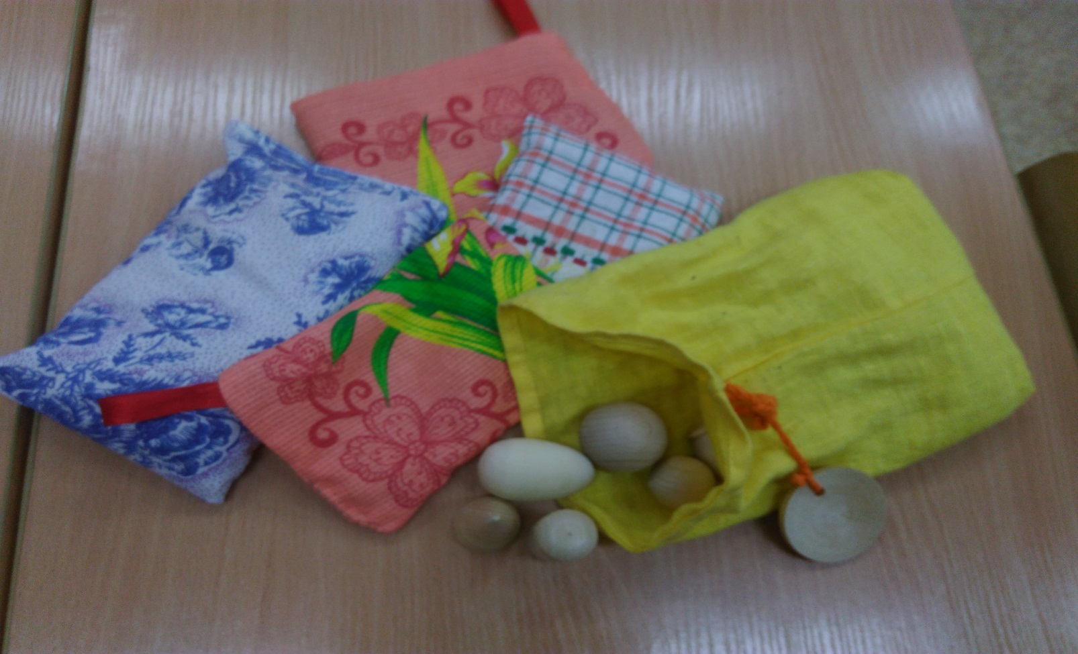
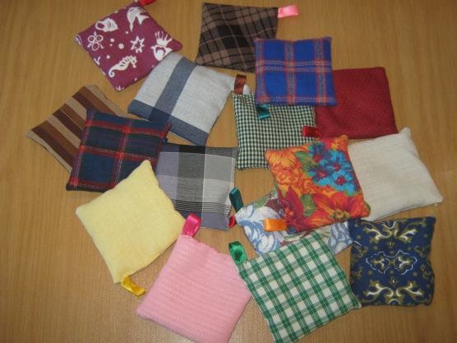
«Волшебные и чудесные мешочки» -сенсорные мешочки отлично развивают мелкую моторику, сенсорику и дарят ребёнку новые тактильные ощущения.

Slide 21
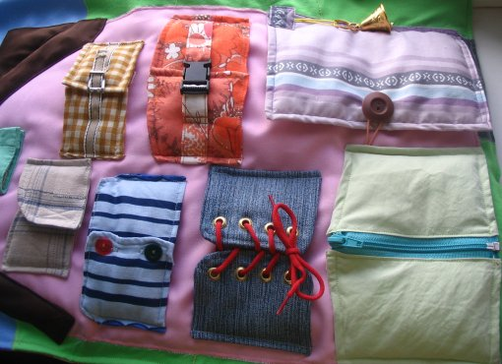
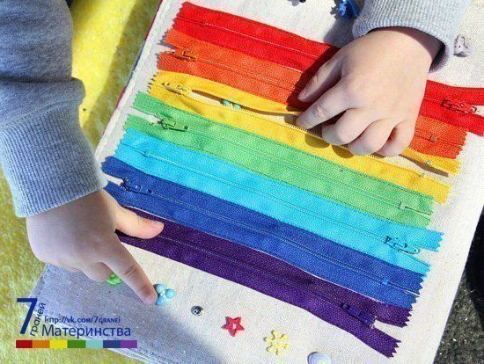
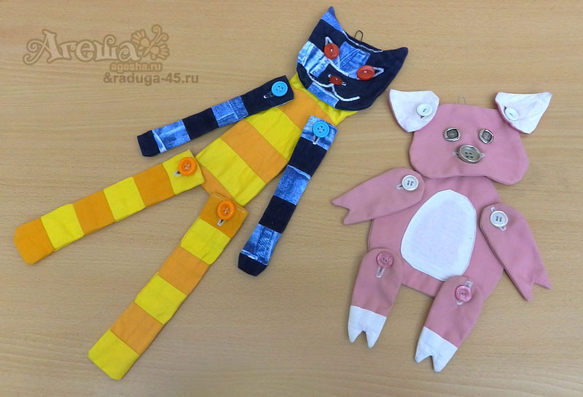
Застёгивание и растёгивание пуговиц,замков;завязывание и развязывание узелков на шнурках,лентах.
.

Slide 22
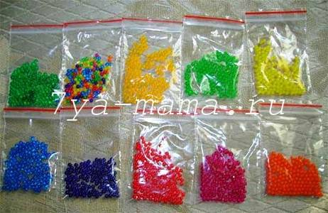
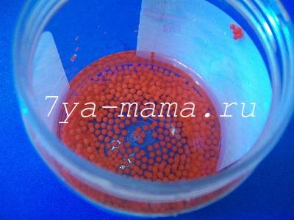
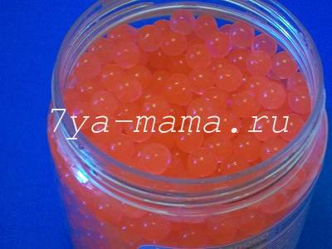
Аквагрунт - нестандартный, но эффективный метод работы с детьми. Разноцветные, упругие шарики так здорово подходят для развивающих игр. Прежде крошечные, твердые, цветные горошинки буквально за несколько часов насыщаются водой и становятся полупрозрачными шариками, в несколько раз увеличенными в объеме.
.

Slide 23
-Ловим шарики. Детям очень нравится вылавливать гидрогелевые шарики из воды с помощью ложечки или ситечком.
-Перекладываем аквагрунт из одной миски в другую с помощью совочка, пластикового пинцета или ложечки.
Наполняем гидрогелевыми шариками бутылочку с узким горлышком. Во время игры можно использовать воронку.
Можно погружать ручки в шарики, перебирать гидрогель, пересыпать из ручки в ручку.
Прячем маленькие игрушки, мелкие камушки, пуговки в аквагрунте и находим их. Можно усложнить задачу и предложить ребенку находить игрушки с закрытыми глазами и угадывать, что же попалось на этот раз в ручку.
.

Slide 24
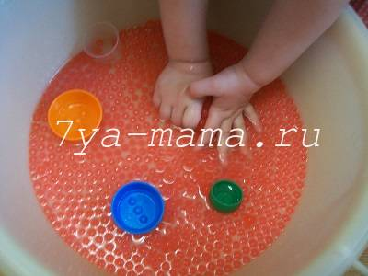
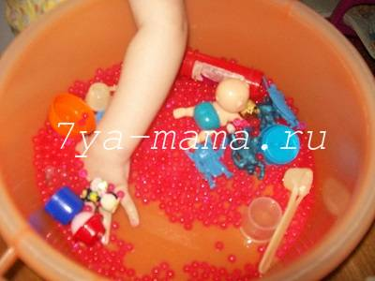
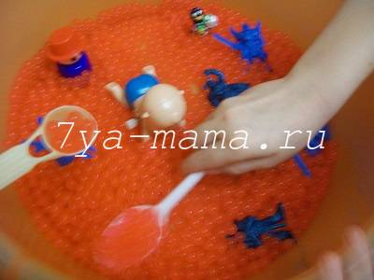
.

Slide 25
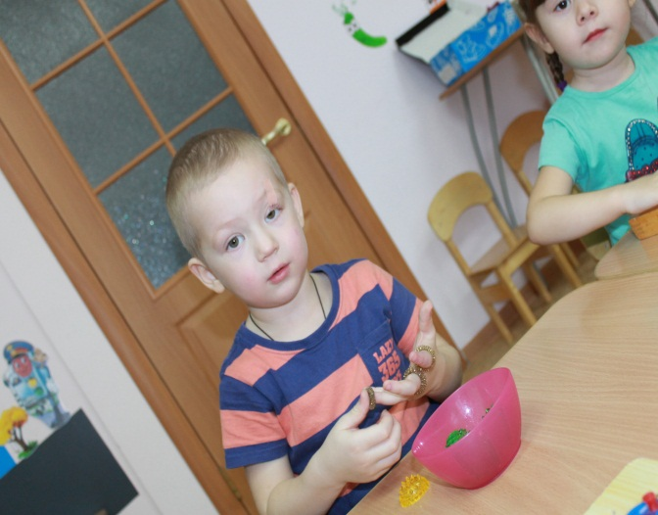
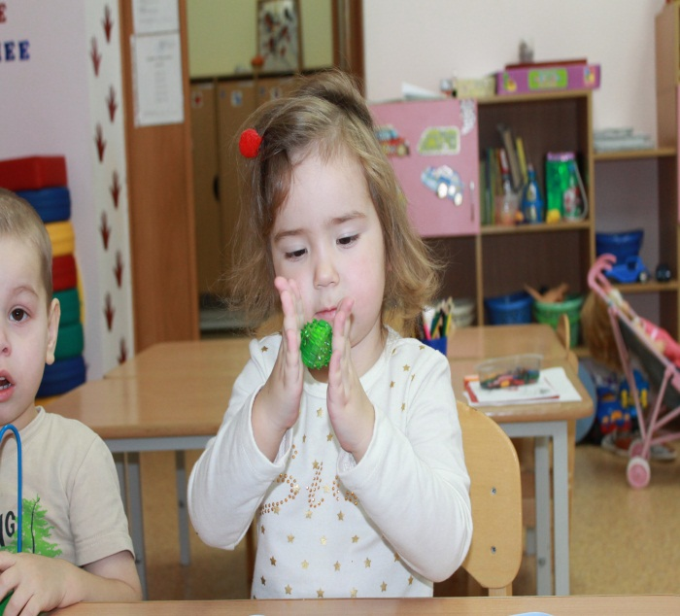
Широкое распространение и успешное применение в логопедической практике нашел метод Су-Джок-терапии. Использование тренажеров Су-Джок совместно с работой по развитию пальчиковой моторики благотворно влияет на речевую активность детей и положительно сказывается на коррекции у них речевых нарушений.
Раз,два,три,четыре,пять! Буду шарик я катать. По ладошке прокачу И ее пощекочу. Шар по кругу я катаю И ладошку разминаю. И по пальцам прокачу Каждый я пощекочу. Вверх-вниз, вверх-вниз, Шар по пальчику катись. Сильно шарик я сожму, Подержу и разожму.
.
На пальце – перстенек. Он блестит, как огонек. Крутился, искрился, С пальчика свалился – Назад возвратился.
Это стихотворение можно использовать для игры с пружинками Су-Джок.

Slide 26
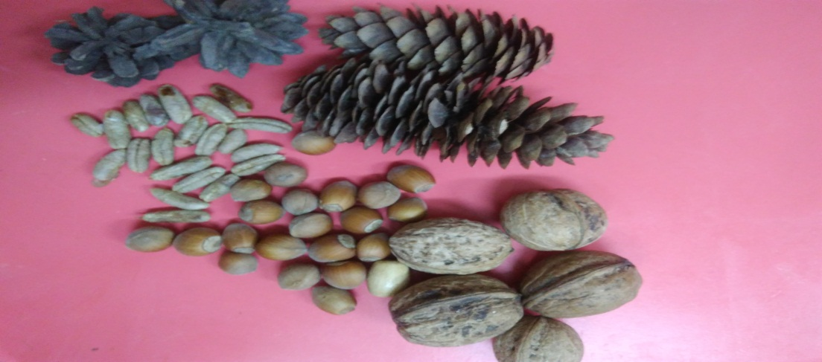
Очень интересны детям игры с природным материалом .Игры можно выполнять с грецкими орехами, сосновыми и еловыми шишками, каштанами, косточками абрикоса или персика и тд.(Перекатывать шишку между ладонями до появления чувства приятного тепла и легкого покраснения. Также шишки можно сжимать и разжимать обеими руками одновременно или поочередно, воздействовать на кончики пальцев и ладошки постукиванием и вращательными движениями, прокатывание шишки от кончиков пальцев к запястью, локтю и обратно.
.
Игра с еловыми шишками. Раз, два, три, четыре, пять, Шишку будем мы катать. Шишку будем мы катать, Раз, два, три, четыре, пять. Еловая шишка колет ладошки, Мы покатаем шишку немножко.
Рисование на песке и крупах очень нравится детям. На подносе ровным слоем насыпан песок или крупа (манка, пшено, гречка, рис и др.). Дети кончиками пальцев, ладошками, кулачками рисуют разные рисунки по образцу или словесной инструкции, инсценируют стихи или песенки, выкладывают узоры из камней.

Slide 27
-
Методические рекомендации к проведению пальчиковых игр:
1. Перед игрой с детьми обсудить её содержание, сразу при этом отрабатывать необходимые жесты, комбинации пальцев, движения.
2. Перед началом упражнений дети разогревают ладони лёгкими поглаживаниями до приятного ощущения тепла.
3. Все упражнения выполняются в медленном темпе, от 3 до 5 раз, сначала правой рукой, затем левой, а потом двумя руками вместе.
4. При выполнении упражнений необходимо вовлекать, по возможности, все пальцы руки.
5. Необходимо следить за правильной постановкой кисти руки, точным переключением с одного движения на другое.
6. Нужно добиваться, чтобы все упражнения выполнялись детьми легко, без чрезмерного напряжения мышц руки.
7. Все указания даются спокойным, доброжелательным тоном, чётко, без лишних слов. При необходимости отдельным детям оказывается помощь.
.

Slide 28
-
8. Каждая игра имеет своё название, длится несколько минут и повторяется в течение дня 2 – 3 раза.
9. При повторных проведениях игры дети нередко начинают произносить текст частично(особенно начало и окончание фраз). Постепенно текст разучивается наизусть, дети произносят его целиком, соотнося слова с движением.
10. Выбрав два или три упражнения, постепенно заменять их новыми.
11. Очень чётко придерживаться следующего правила: не ставить перед детьми несколько сложных задач сразу. Так как объём внимания у детей ограничен, и невыполнимая задача может «отбить» интерес к игре.
12. Никогда не принуждать! Попытаться разобраться в причинах отказа или поменять игру.
.

Slide 29
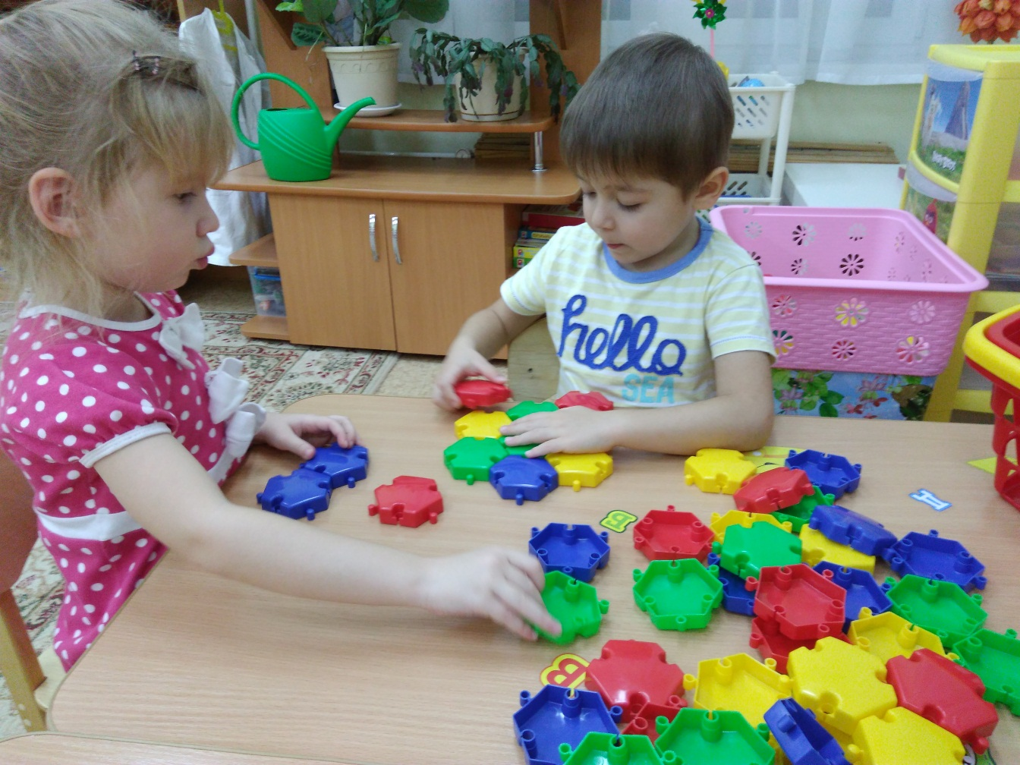
Тренируйте пальчики! Станет рука сильной, Головушка умной, А речь красивой.

